Slide 1
COMPETITIVIDAD DE LAS ORGANIZACIONES, A PARTIR DE LA INCURSIÓN EN LA DIGITALIZACIÓN EMPRESARIAL
Segundo Congreso de Comunicación social y publicidad. Feedback: comunicación y publicidad en la Era de los contenidos digitales.

Slide 2
Isaías José Molina Jácome
Comunicador social y periodista. Magíster en comunicación. Doctor en comunicación social.
Universidad Autónoma del Caribe (Barranquilla).
Creador del Programa de Comunicación social y medios digitales, de la Universidad de la Costa, CUC.

Slide 3
Brújula de la conferencia (Introducción).
1. ¿Cuál es el origen de la digitalización global?
2. ¿Cómo se integra la digitalización y la competitividad en las organizaciones?
3. ¿Cuál es el rol del comunicador social en las organizaciones que digitalizan su proceso productivo para volverse competitivas?

Slide 4
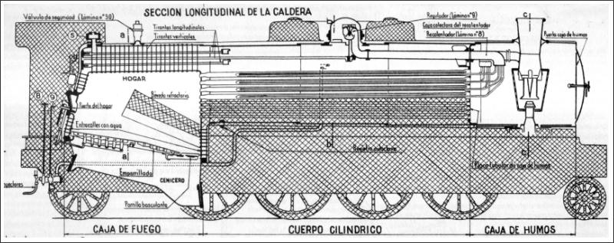
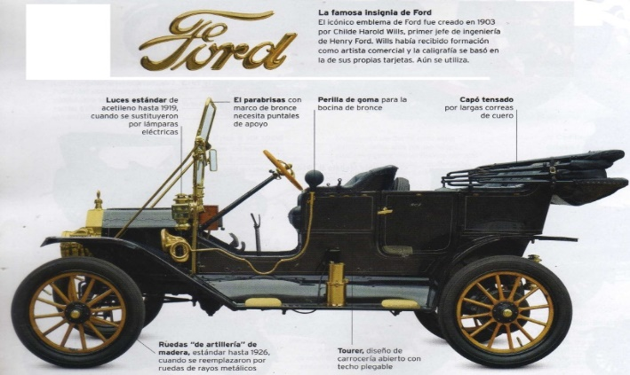
¿Cuál es el origen de la digitalización global?
Aproximación breve a la Modernidad
-La Era de las máquinas.
-La aceleración del tiempo.
-La masificación de los productos.
-La obsolescencia programada.
-La especialización del conocimiento.
-La familia nuclear reemplaza a la familia extensa.
-Guerras a escala mundial.
-El conocimiento científico como un instrumento de dominación, pero también es la esperanza de un mundo nuevo, la derrota del sufrimiento y la muerte.
Máquina a vapor (James Watt).
La cadena de montaje (Henry Ford).

Slide 5
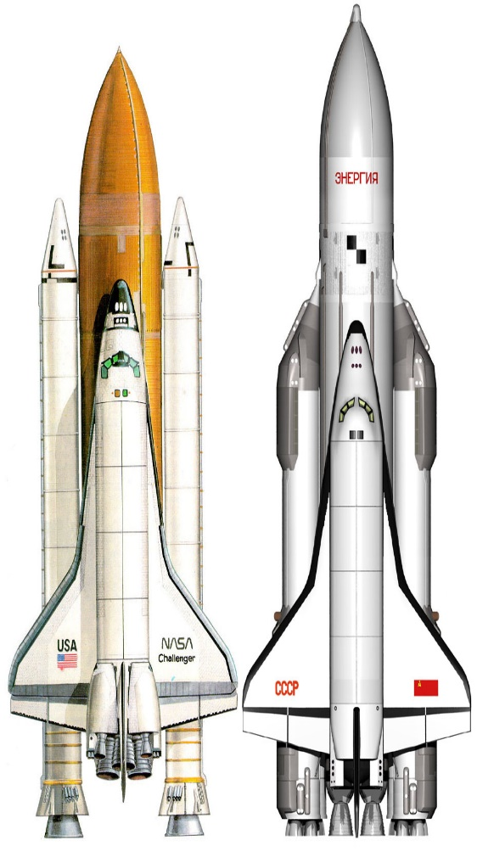
La Era de la Información
-Surgimiento de las máquinas informáticas surge como una ventaja comparativa en el terreno de la guerra.
-La Guerra Fría cumple un rol fundamental en el desarrollo de la digitalización global.
-La carrera armamentística y aeroespacial de las grandes potencias económicas impulsa el desarrollo tecnológico.
-La globalización y la apertura económica de los mercados.
Planificación estatal VS. Mercado

Slide 6
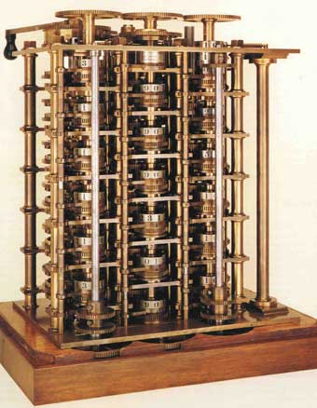
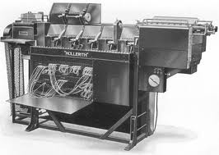
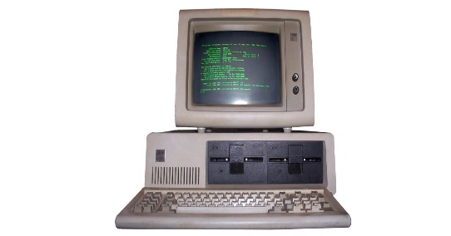
Evolución histórica de las máquinas informáticas
1822 Charles Babbage inventa la Máquina diferencial.
1899 Máquina tabuladora de Hollerith.
1911 nace IBM (International Business Machines Corporation).
1946-1956 Mark I (Construído por IBM) y ENIAC (Electronic Numerical Integrator And Computer) Universidad de Pennsylvania. Usaba tubos de vacío.
1959-1964. Uso de Transistores.
1964-1971. Chip o Procesador de silicio.
1981 IBM crea el primer computador personal (PC o Personal Computer).
En los últimos 30 años: PC portatil, teléfono inalámbrico y teléfono inteligente, al que se le integra la cámara fotográfica y el computador.
Máquina diferencial
Máquina tabuladora
Primer PC. En 1981, costaba 4.000 dólares.

Slide 7
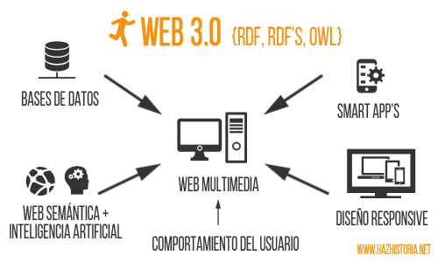
Desarrollo de las máquinas informáticas
Proyecto del pentágono
Defense Advanced Research Proyects Agency (DARPA).
-La carrera armamentística y aeroespacial.
ARPA NET (1958)
Web 3.0 (Semántica): distintos tipos de dispositivos para facilitar el acceso.
Primer satélite en órbita
Comunicación militar en caso de una guerra atómica.
Tim Berners Lee científico del CERN (Comité Europeo para la Investigación en Energía Nuclear) desarrolla el protocolo W.W.W. (World Web Wide).
Internet: Interconexión en red.
Correo electrónico
1. Conversacional
2. Alfanumérica
3. Gráficas
4. Virtual
INTERFACES
Búsqueda en la red.
-Netscape
-Internet Explorer
-Google
Bill Gates (Windows).
Steve Wozniak y Steve Jobs (Apple).
Web 2.0
(Social).

Slide 8
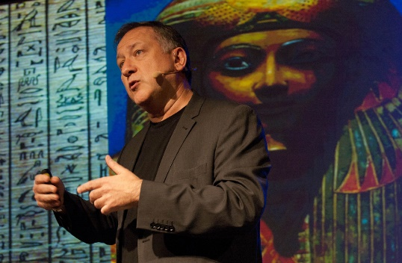
NACIMIENTO DE LAS INTERFACES
¿Qué es una interfaz? Según Carlos Scolari es la manera en la que la máquina se comunica con el ser humano, quien es su usuario. Es un lugar de intercambio, donde se da la interacción.
1. Interfaz conversacional: la máquina “conversa”, con el usuario que en este caso es el programador. El sueño de la inteligencia artificial.
Carlos Scolari
2. Interfaz alfanumérica: utiliza instrucciones con las teclas del computador
para que se de la comunicación hombre-máquina.
3. Interfaz gráfica: utiliza iconos para que se de la comunicación hombre-máquina. Ej: Windows.
4. Interfaz espacial: crea un espacio virtual donde el ser humano habita.
Libro recomendado
Hacer clic: hacia una sociosemiótica de las interacciones digitales. Carlos Scolari.

Slide 9
Algunos puntos clave de la Era Informática
Surge la web 1.0, que es una Internet de búsqueda de información o de intercambio, a través de correos electrónicos.
Y luego evoluciona a lo que se conoce como la web 2.0, que es la Internet donde existe socialización a través de plataformas interactivas como las redes sociales.
Google derrota a todos los buscadores y se apodera del mercado. Compra a Youtube el pionero de los formatos audiovisuales digitales.
Windows se convierte en un monopolio mundial, a través de office (Procesador de textos, hoja de cálculo, creación de bases de datos y presentaciones).

Slide 10
¿Cómo se integra la digitalización y la competitividad en las organizaciones?
Solleiro y Castañón (2005) la definen la competitividad como:
La capacidad de una organización para mantener o incrementar su participación en el mercado basada en nuevas estrategias empresariales, en un sostenido crecimiento de la productividad, en la capacidad interempresarial para participar en negociaciones con diferentes instituciones y otras compañías dentro de su ambiente.
El término surge en el mundo de la administración de empresas

Slide 11
Hoy día la digitalización es necesaria, porque estamos en un mundo conectado, global y digital. No hacerlo equivale a vivir en el pasado.
Y hay que subrayar que incrementa la participación en el mercado, sostiene la productividad y permite la relación con diferentes organizaciones públicas y privadas (Solleiro y Castañón, 2005).
Lo anterior nos lleva a la siguiente pregunta:
¿Cuál es el rol del comunicador en las organizaciones que digitalizan su proceso productivo para volverse más competitivas?

Slide 12
Desde la perspectiva de Manucci (2004) el rol del comunicador pasa por:
Gestionar los símbolos que comparte la organización con sus públicos
Marcelo Manucci
Además, para Manucci (2004), el encuentro entre la cultura corporativa y la tecnología permite sistematizar y sintetizar un proceso de diálogo para llegar al diseño de alternativas de acción en las organizaciones.

Slide 13
Las organizaciones deben implementar herramientas para el diseño y la planificación de intervenciones efectivas, que ayuden al logro de sus objetivos, a partir del conocimiento de sus interacciones con dicho entorno y la articulación de vínculos estratégicos con los stakeholders o públicos de interés.
En otras palabras, la gestión de la comunicación estratégica es necesaria para preparar la organización para “reducir la incertidumbre, aprovechar las oportunidades y asumir posiciones de transformación y cambio” Barrero & Palacios (2015).

Slide 14
Hay que pasar del comunicador análogo al digital
VS.
Tener la capacidad de gestionar el sitio Web de la organización, usar redes sociales (Facebook, Twitter e Instagram, etc.), desarrollar campañas a través de correos electrónicos, usar blogs y webinars (Patrutiu-Baltes, 2016).

Slide 15
¿Cuáles son las ventajas para la organización?
Posicionamiento.
Atraer nuevos consumidores.
Analizar los competidores directos.
Mejorar la relación interactiva con los públicos.
Reducción del costo en mercadeo y publicidad.
Difusión rápida de la información.
Patrutiu-Baltes (2016).
¡La respuesta es la digitalización!

Slide 16
REFERENCIAS
Barrero, A. E., & Palacios, J. A. (2015). Reflexiones sobre el papel del comunicador social y competencias del comunicador en las organizaciones. Poliantea, 11(20), 197-221.
Castells, M. (2004). La Era de la información: economía, sociedad y cultura (Vol. 3). siglo XXI.
Manucci, M. (2004). Las organizaciones redefinen su futuro. Chasqui. Revista Latinoamericana de Comunicación, 88, 62-67.
Patrutiu-Baltes, L. (2016). The impact of digitalization on business communication. sea: Practical Application of Science, 4(2).
Scolari, C. A. (2004). Hacer clic: Hacia una sociosemiótica de las integraciones digitales. Editorial Gedisa.
Solleiro, J. & Castañón, R. (2005). Competitiveness and innovation systems: the challenges for Mexico's insertion in the global contex. Technovation, 45 (2005), 1059-1070.

Slide 17
¡Gracias por su atención!

